Slide 1
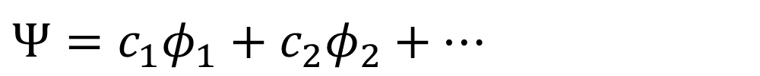
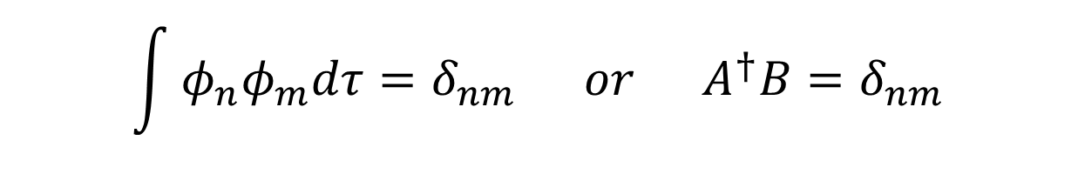
الاتحاد الخطي: هنالك نوعان من الدوال موجودة في الميكانيك الكمي الاول هو دوال بسيطة مثل التي تم التطرق اليها سابقا , اما الاخر فهي دوال مركبة من عملية اتحاد خطي لمجموعة من الدوال البسيطة و تكون هذه المجموعة متناسقة مع نفسها ومتعامدة مع باقي الدوال البسيطة الاخرى اي تحقق الشرط
$$\int{φ_{n}φ_{m}dτ=δ_{nm}} or A^{†}B=δ_{nm}$$
حيث تسمى مجموعة الدوال التي تحقق الشرط مجموعة الدوال الاساس و يكتب الاتحاد الخطي على شكل
$Ψ=c_{1}φ_{1}+c_{2}φ_{2}+…$

Slide 2
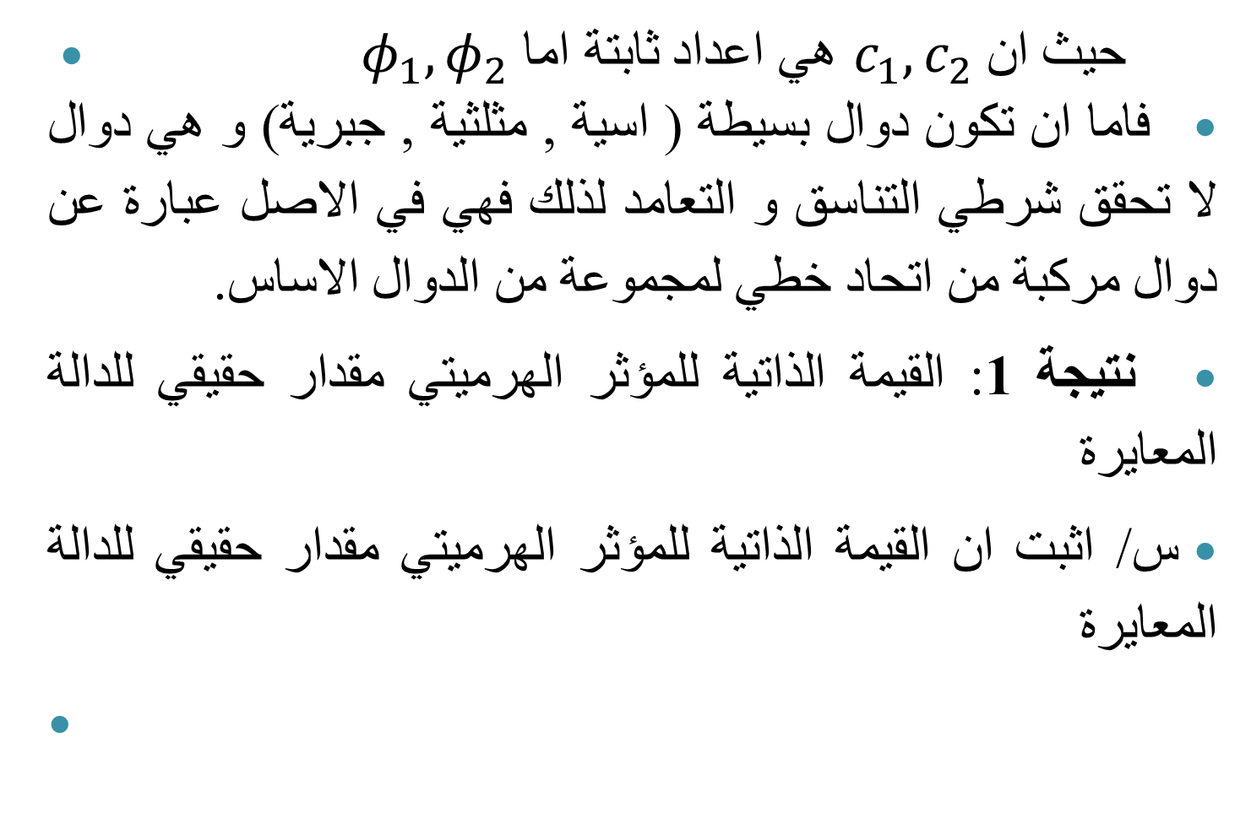
${ φ}_{1},φ_{2}$هي اعداد ثابتة اما $c_{1},c_{2}$حيث ان
فاما ان تكون دوال بسيطة ( اسية , مثلثية , جبرية) و هي دوال لا تحقق شرطي التناسق و التعامد لذلك فهي في الاصل عبارة عن دوال مركبة من اتحاد خطي لمجموعة من الدوال الاساس.
نتيجة 1: القيمة الذاتية للمؤثر الهرميتي مقدار حقيقي للدالة المعايرة
س/ اثبت ان القيمة الذاتية للمؤثر الهرميتي مقدار حقيقي للدالة المعايرة

Slide 3
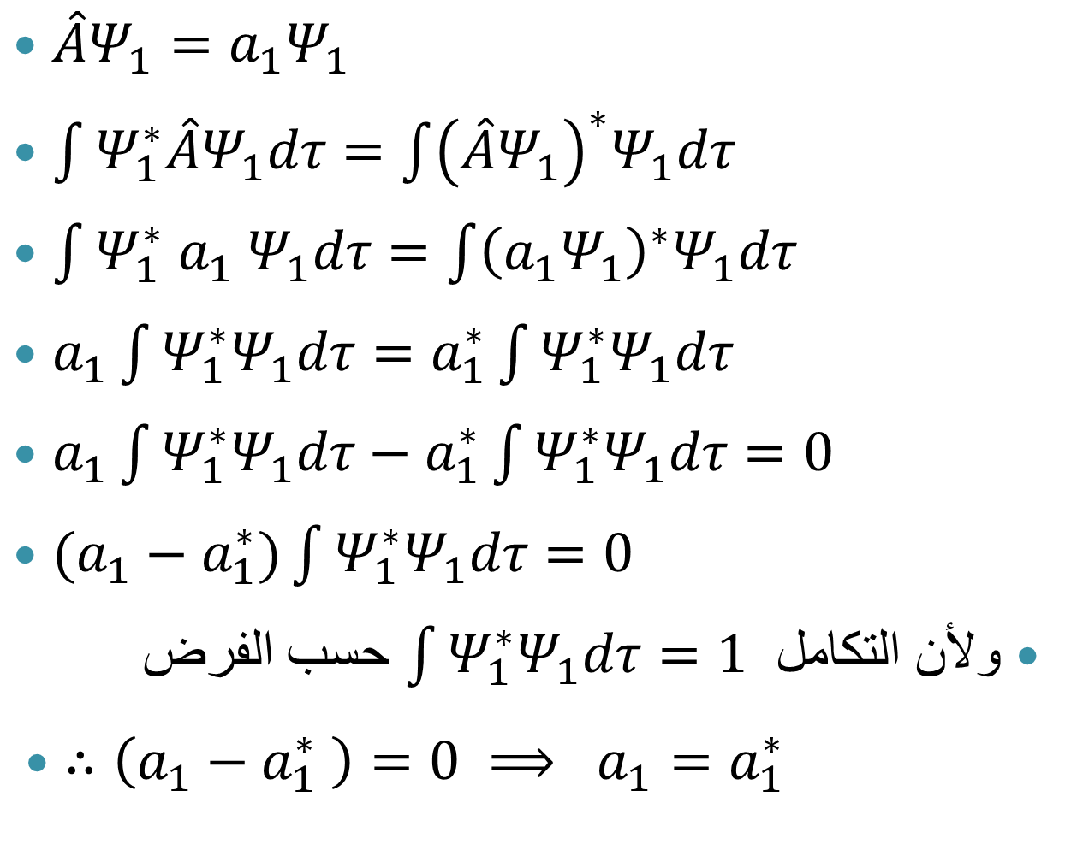
$\hat{A}Ψ_{1}=a_{1}Ψ_{1}$
$\int{Ψ_{1}^{∗}\hat{A}Ψ_{1}dτ=\int{{\left(\hat{A}Ψ_{1}\right)}^{∗}Ψ_{1}dτ}}$
$\int{Ψ_{1}^{∗} a_{1} Ψ_{1}dτ=\int{{\left({a_{1}Ψ}_{1}\right)}^{∗}Ψ_{1}dτ}}$
$a_{1}\int{Ψ_{1}^{∗}Ψ_{1}dτ=a_{1}^{∗}}\int{Ψ_{1}^{∗}Ψ_{1}dτ}$
$a_{1}\int{Ψ_{1}^{∗}Ψ_{1}dτ−a_{1}^{∗}}\int{Ψ_{1}^{∗}Ψ_{1}dτ}=0$
$(a_{1}−a_{1}^{∗})\int{Ψ_{1}^{∗}Ψ_{1}dτ=0}$
ولأن التكامل $\int{Ψ_{1}^{∗}Ψ_{1}dτ=1}$ حسب الفرض
$∴\left(a_{1}−a_{1}^{∗} \right)=0 ⟹ a_{1}=a_{1}^{∗}$

Slide 4
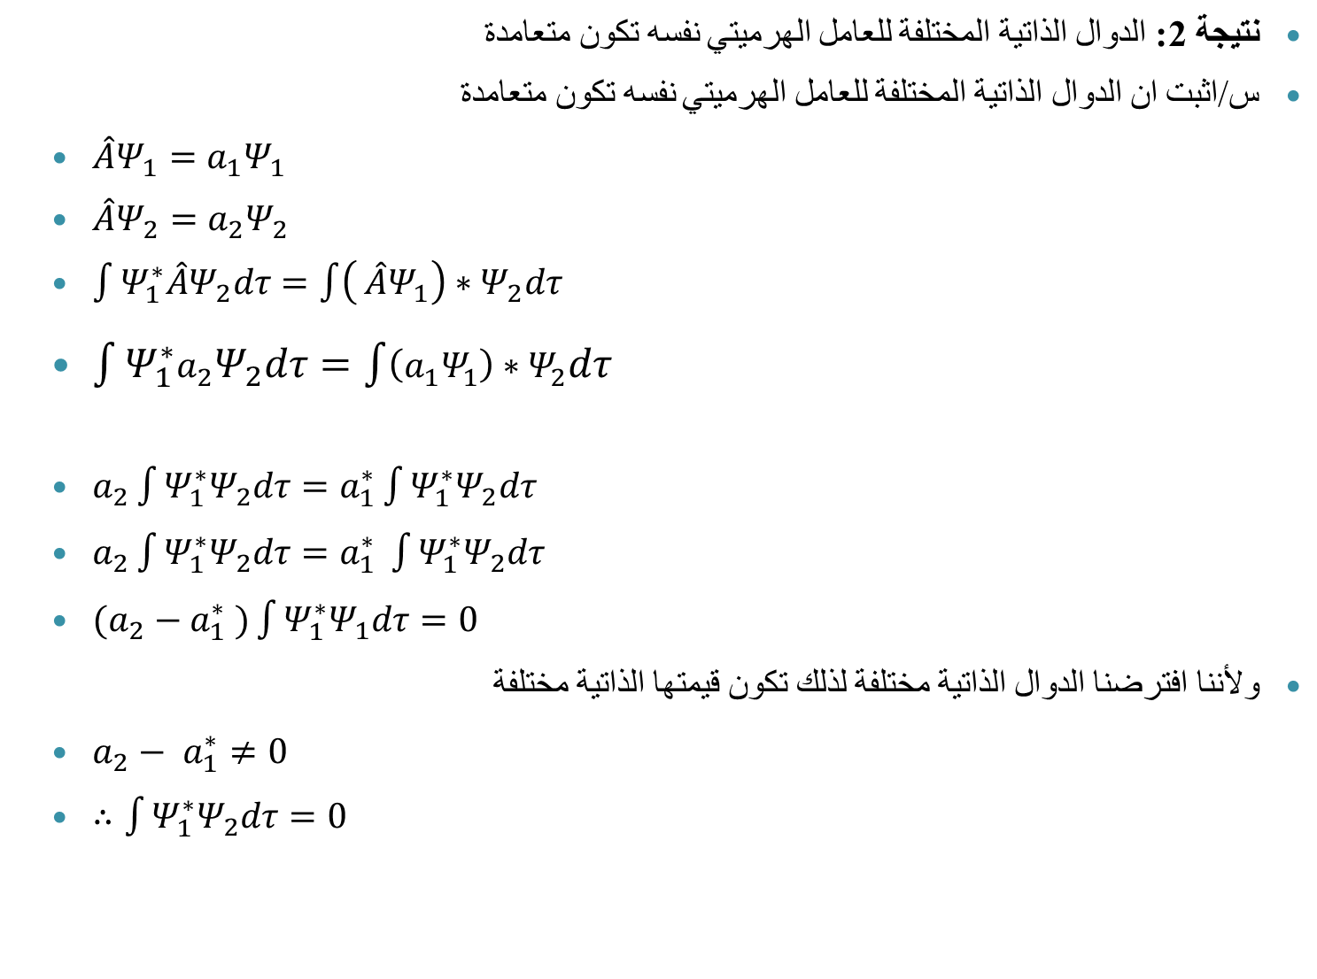
نتيجة 2: الدوال الذاتية المختلفة للعامل الهرميتي نفسه تكون متعامدة
س/اثبت ان الدوال الذاتية المختلفة للعامل الهرميتي نفسه تكون متعامدة
$\hat{A}Ψ_{1}=a_{1}Ψ_{1}$
$\hat{A}Ψ_{2}=a_{2}Ψ_{2}$
$\int{Ψ_{1}^{∗}\hat{A}Ψ_{2}dτ=\int{\left({ \hat{A}Ψ}_{1}\right)∗Ψ_{2}dτ}}$
$\int{Ψ_{1}^{∗}{a_{2}Ψ}_{2}dτ=\int{\left({a_{1}Ψ}_{1}\right)∗Ψ_{2}dτ}}$
$a_{2}\int{Ψ_{1}^{∗}Ψ_{2}dτ=a_{1}^{∗}\int{Ψ_{1}^{∗}Ψ_{2}dτ}}$
$a_{2}\int{Ψ_{1}^{∗}Ψ_{2}dτ=a_{1}^{∗} \int{Ψ_{1}^{∗}Ψ_{2}dτ}}$
$(a_{2}−a_{1}^{∗} )\int{Ψ_{1}^{∗}Ψ_{1}dτ=0}$
ولأننا افترضنا الدوال الذاتية مختلفة لذلك تكون قيمتها الذاتية مختلفة
$a_{2}− a_{1}^{∗}≠0$
$∴\int{Ψ_{1}^{∗}Ψ_{2}dτ=0}$

Slide 5
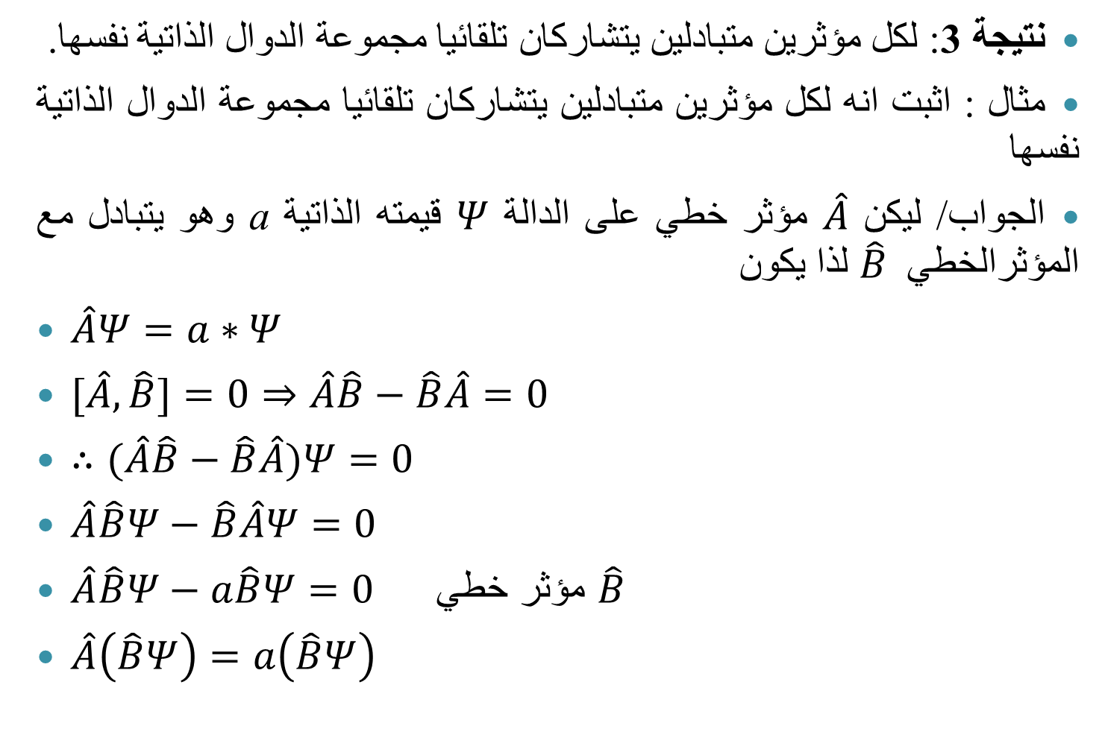
نتيجة 3: لكل مؤثرين متبادلين يتشاركان تلقائيا مجموعة الدوال الذاتية نفسها.
مثال : اثبت انه لكل مؤثرين متبادلين يتشاركان تلقائيا مجموعة الدوال الذاتية نفسها
الجواب/ ليكن $\hat{A}$ مؤثر خطي على الدالة $Ψ$ قيمته الذاتية a وهو يتبادل مع المؤثرالخطي $\hat{B}$ لذا يكون
$\hat{A}Ψ=a∗Ψ$
$[\hat{A}, \hat{B}]=0⇒\hat{A}\hat{B}−\hat{B}\hat{A}=0$
$∴(\hat{A}\hat{B}−\hat{B}\hat{A})Ψ=0$
$\hat{A}\hat{B}Ψ−\hat{B}\hat{A}Ψ=0$
$\hat{A}\hat{B}Ψ−a\hat{B}Ψ=0$ مؤثر خطي$\hat{B}$
$\hat{A}\left(\hat{B}Ψ\right)=a\left(\hat{B}Ψ\right)$

Slide 6
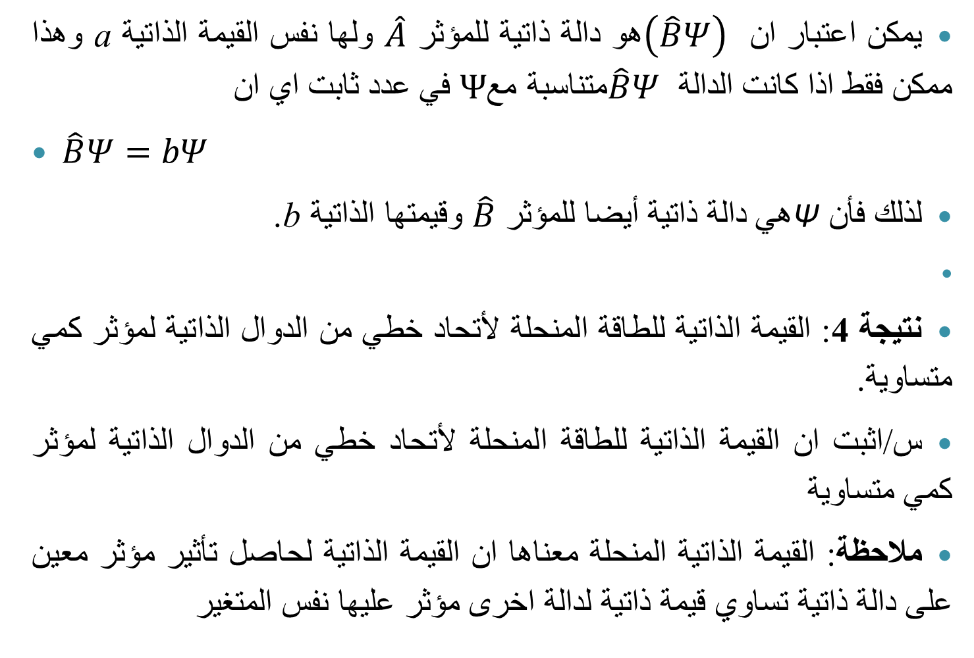
يمكن اعتبار ان $\left(\hat{B}Ψ\right)$ هو دالة ذاتية للمؤثر $\hat{A}$ ولها نفس القيمة الذاتية a وهذا ممكن فقط اذا كانت الدالة $\hat{B}Ψ$ متناسبة مع$Ψ$ في عدد ثابت اي ان
$\hat{B}Ψ=bΨ$
لذلك فأن Ψهي دالة ذاتية أيضا للمؤثر $\hat{B}$ وقيمتها الذاتيةb .
نتيجة 4: القيمة الذاتية للطاقة المنحلة لأتحاد خطي من الدوال الذاتية لمؤثر كمي متساوية.
س/اثبت ان القيمة الذاتية للطاقة المنحلة لأتحاد خطي من الدوال الذاتية لمؤثر كمي متساوية
ملاحظة: القيمة الذاتية المنحلة معناها ان القيمة الذاتية لحاصل تأثير مؤثر معين على دالة ذاتية تساوي قيمة ذاتية لدالة اخرى مؤثر عليها نفس المتغير

Slide 7
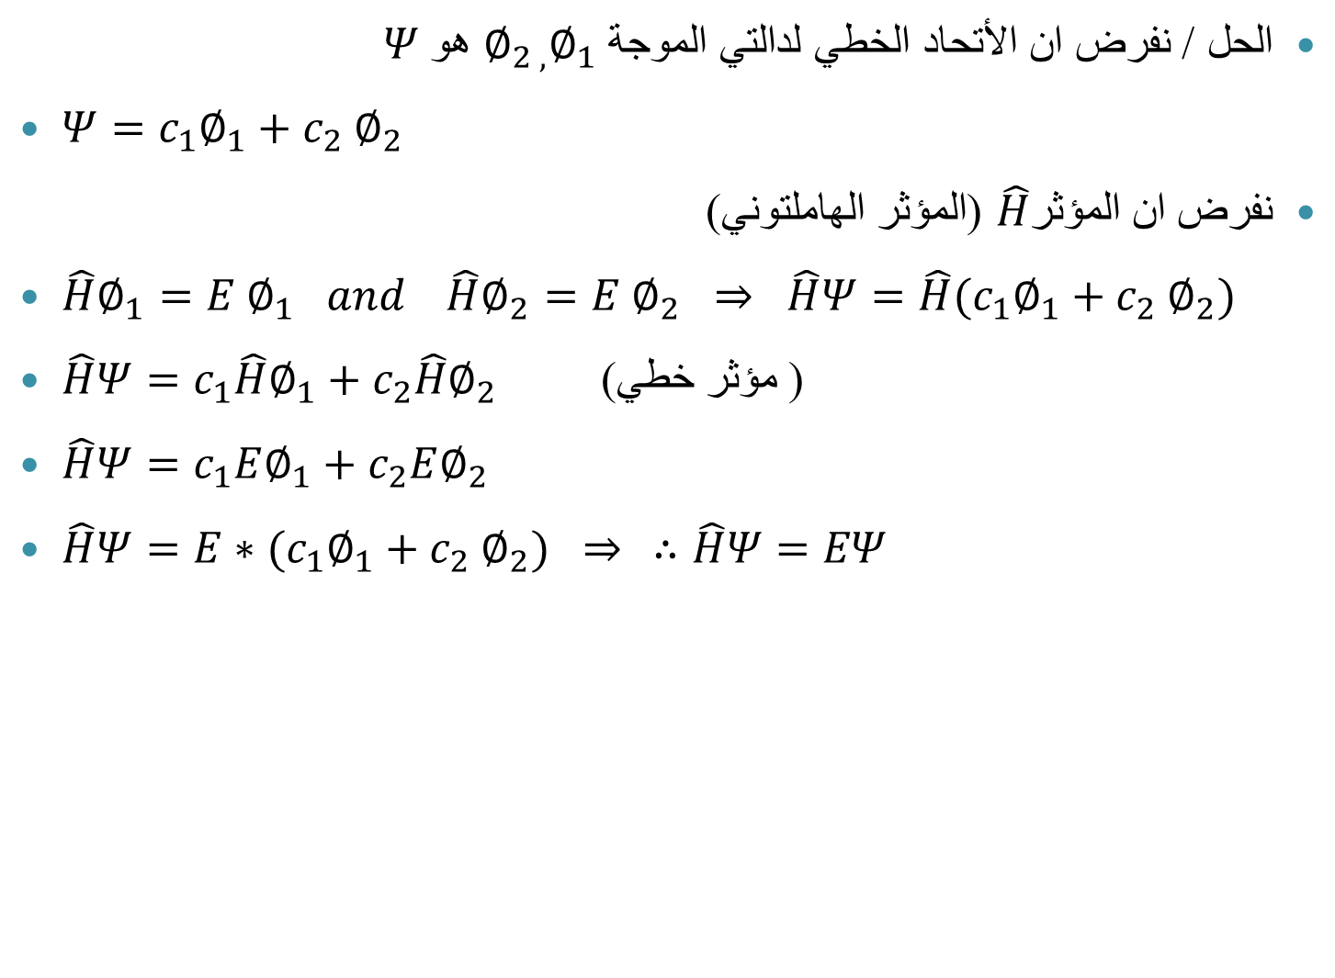
الحل / نفرض ان الأتحاد الخطي لدالتي الموجة $∅_{2 ,}∅_{1}$ هو $Ψ$
$Ψ=c_{1}∅_{1}+c_{2} ∅_{2}$
نفرض ان المؤثر$\hat{H}$ (المؤثر الهاملتوني)
$\hat{H}∅_{1}=E ∅_{1} and \hat{H}∅_{2}=E{ ∅}_{2} ⇒ \hat{H}Ψ=\hat{H}(c_{1}∅_{1}+c_{2} ∅_{2})$
$\hat{H}Ψ=c_{1}\hat{H}∅_{1}+c_{2}\hat{H}∅_{2}$ ( مؤثر خطي)
$\hat{H}Ψ=c_{1}E∅_{1}+c_{2}E∅_{2}$
$\hat{H}Ψ=E∗(c_{1}∅_{1}+c_{2} ∅_{2}) ⇒ ∴\hat{H}Ψ=EΨ$

Slide 8
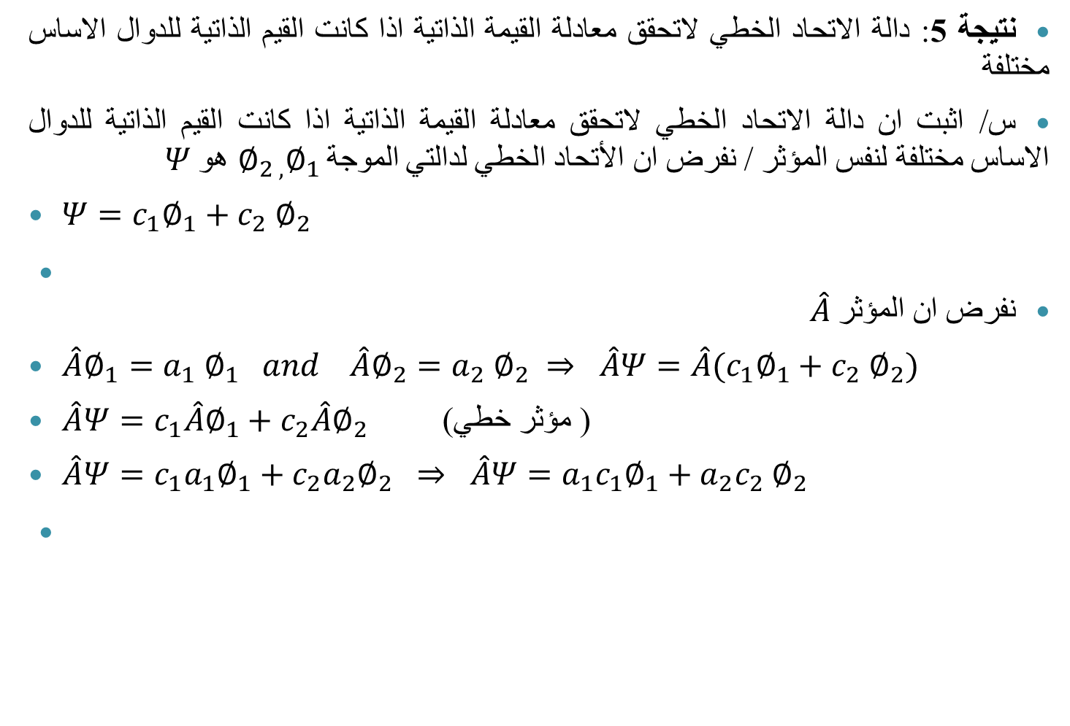
نتيجة 5: دالة الاتحاد الخطي لاتحقق معادلة القيمة الذاتية اذا كانت القيم الذاتية للدوال الاساس مختلفة
س/ اثبت ان دالة الاتحاد الخطي لاتحقق معادلة القيمة الذاتية اذا كانت القيم الذاتية للدوال الاساس مختلفة لنفس المؤثر / نفرض ان الأتحاد الخطي لدالتي الموجة $∅_{2 ,}∅_{1}$ هو $Ψ$
$Ψ=c_{1}∅_{1}+c_{2} ∅_{2}$
نفرض ان المؤثر$\hat{A}$
$\hat{A}∅_{1}=a_{1} ∅_{1} and \hat{A}∅_{2}=a_{2} ∅_{2} ⇒ \hat{A}Ψ=\hat{A}(c_{1}∅_{1}+c_{2} ∅_{2})$
$\hat{A}Ψ=c_{1}\hat{A}∅_{1}+c_{2}\hat{A}∅_{2}$ ( مؤثر خطي)
$\hat{A}Ψ=c_{1}a_{1}∅_{1}+c_{2}a_{2}∅_{2} ⇒ \hat{A}Ψ=a_{1}c_{1}∅_{1}+a_{2}c_{2} ∅_{2}$

